Slide 1
애
WPF 사용자의
Web Front-end 적응기
Blazor와 인라인 SVG, SMIL의 케미스트리
김준형

Slide 2
01
WPF 기반 모니터링 화면
02
Blazor 전환을 위한 대체 기술
03
토이 프로젝트 적용 사례 소개
04
SVG, SMIL 사용시 주의사항
05
향후 개발 방향 및 마무리

Slide 3
01
WPF 기반 모니터링 화면

Slide 4
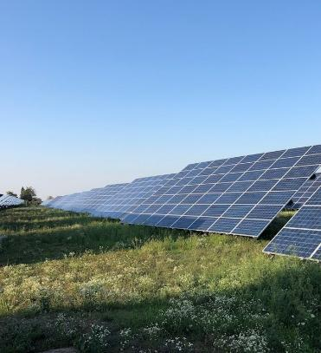
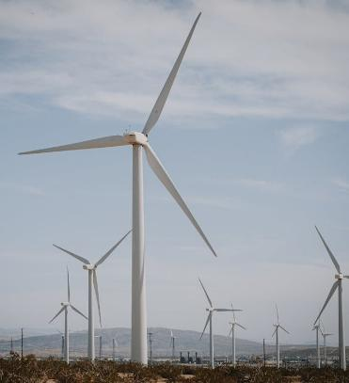
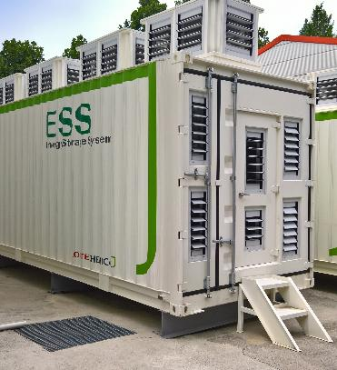
구현 배경
에너지 관리 시스템의 전력 설비 모니터링

Slide 5
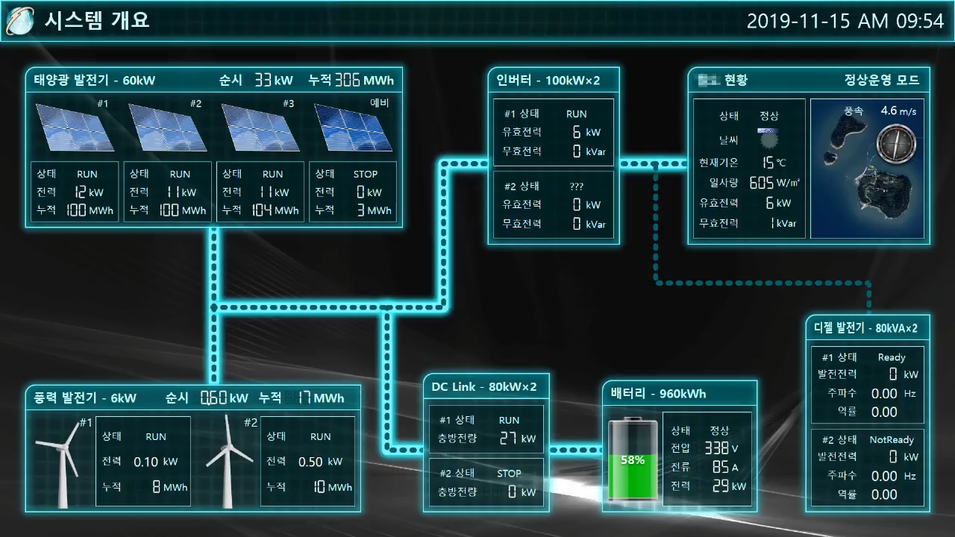

Slide 6

모니터링 화면에 적용된 WPF 기능들
벡터 그래픽스
애니메이션
BlurEffect, DropShadowEffect
레이아웃 시스템 및 Viewbox

Slide 7
벡터 그래픽스
Shape 및 Geometry 기반 드로잉
편집도구: Adobe Illustrator, Inkscape, MS Expression Design

Slide 8
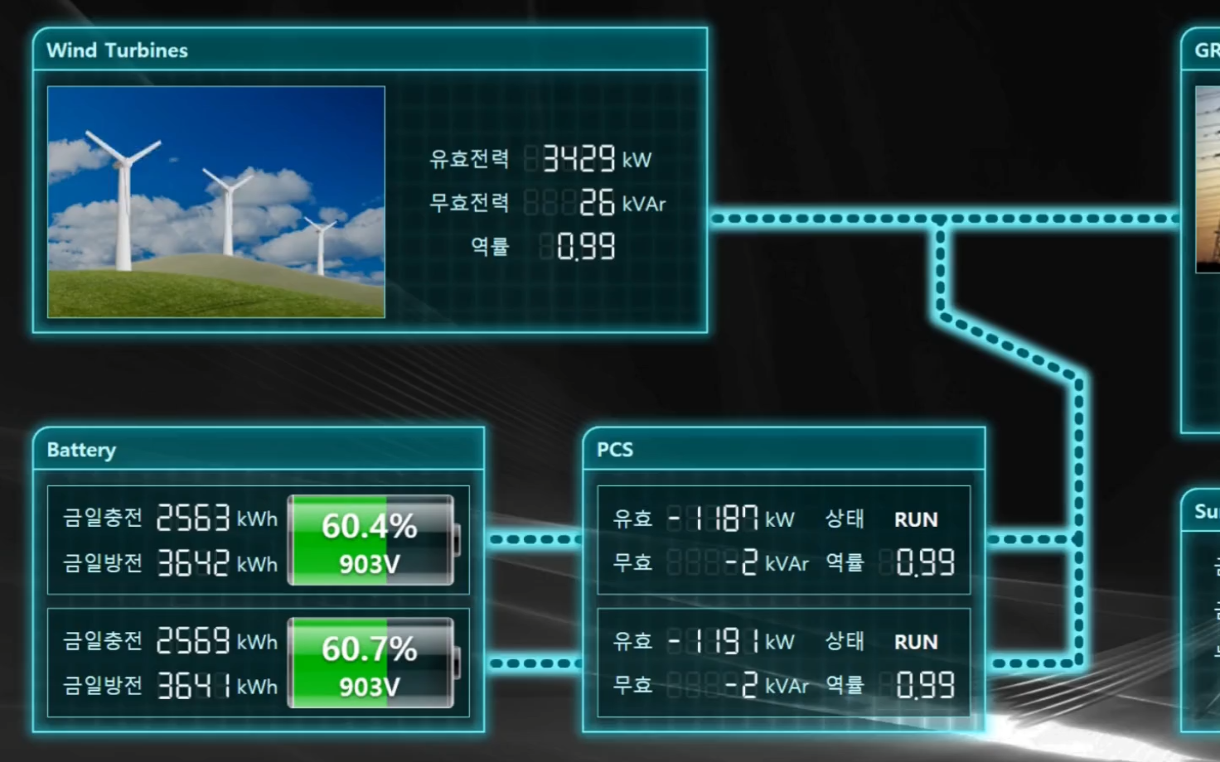
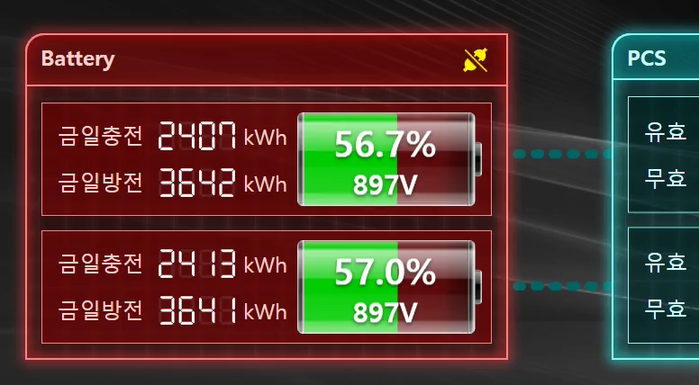
애니메이션
Storybroad 및 Timeline 기반 속성값 변경
TranslateTransform.X
TranslateTransform.Y
UIElement.Opacity
SolidColorBrush.Color
AxisAngleRotation3D.Angle
Shape.StrokeDashOffset

Slide 9
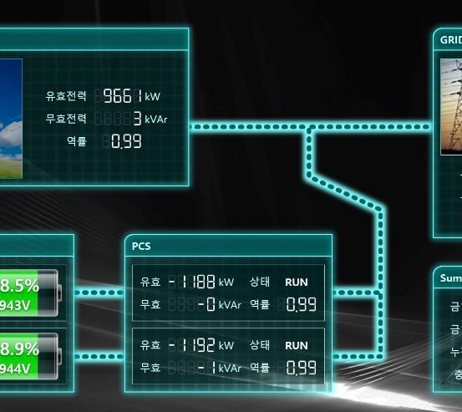
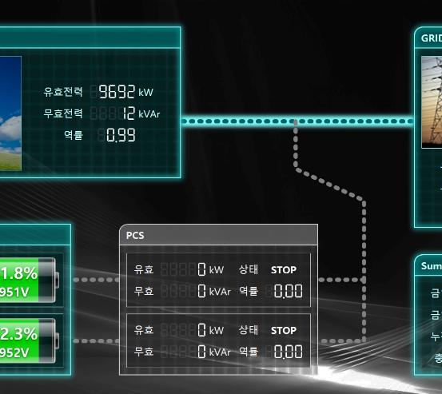
네온 사인 스타일 - BlurEffect, DropShadowEffect

Slide 10
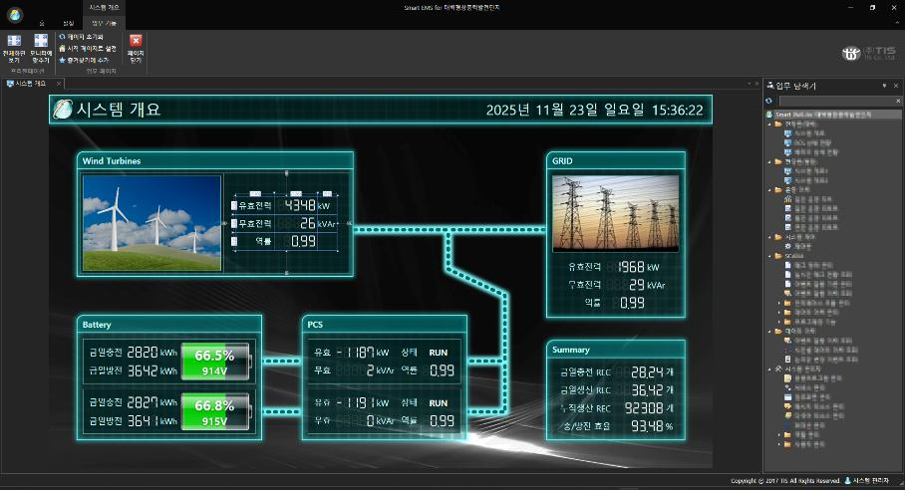
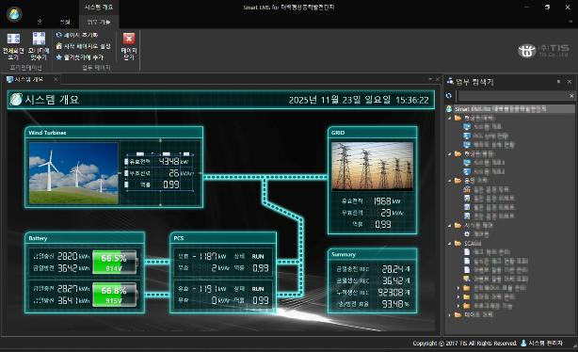
레이아웃 시스템 및 Viewbox
레이아웃
Grid
Canvas
StackPanel
DockPanel
WrapPanel
Viewbox

Slide 11
02
Blazor 전환을 위한 대체 기술

Slide 12
왜 Blazor인가?

Slide 13



C#만 알면 해결되는가?

Slide 14
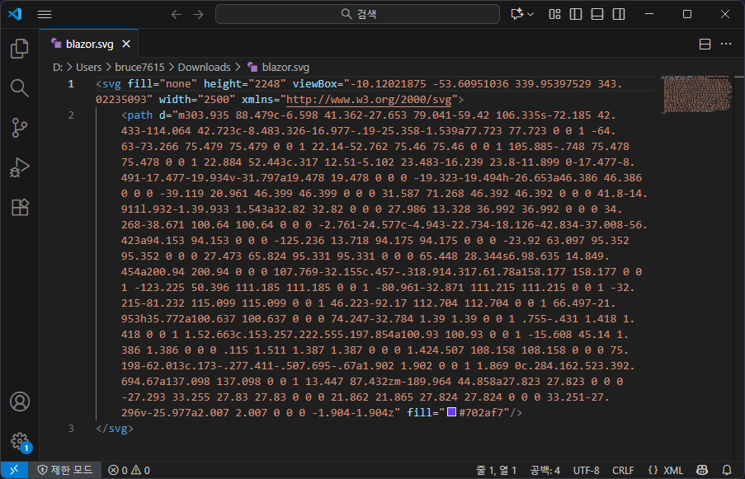
SVG (Scalable Vector Graphics)
XML 기반의 벡터 그래픽스 형식

Slide 15
WPF to Blazor
벡터 그래픽스
인라인 SVG (Scalable Vector Graphics)
애니메이션
SMIL (Synchronized Multimedia Integration Language) 및 CSS 애니메이션
BlurEffect, DropShadowEffect
SVG 필터 및 CSS
레이아웃 시스템 및 Viewbox
인라인 SVG와 foreignObject 태그

Slide 16
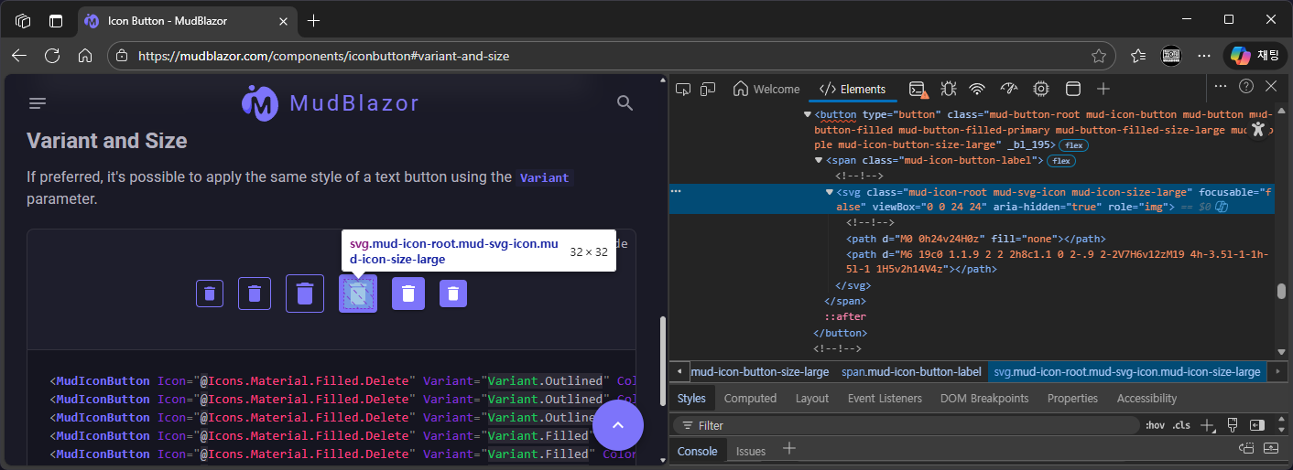
벡터 그래픽스
인라인 SVG (Scalable Vector Graphics)

Slide 17
애니메이션
SMIL (Synchronized Multimedia Integration Language)
Timeline에 따라 SVG 요소의 ‘속성값’ 변경
SVG에서 강력한 기능 제공
CSS 애니메이션
Timeline에 따라 HTML UI 요소의 ‘스타일’ 변경
고급 애니메이션은 JavaScript와 함께 사용해야 함

Slide 18
BlurEffect, DropShadowEffect
SVG 필터를 이용한 Blur 효과
feGaussianBlur
stdDeviation 설정에 따른 Blur 연산 표준편차 설정
CSS를 이용한 그림자 효과
box-shadow
내부, 외부 그림자 생성 가능

Slide 19
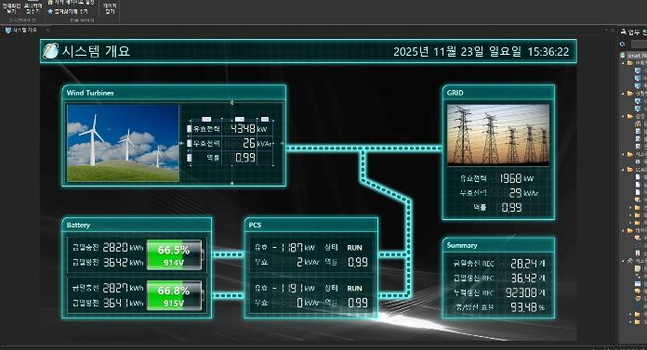
레이아웃 시스템 및 Viewbox
WPF의 Viewbox를 인라인 SVG로 대체
그러면... Viewbox 내부의 레이아웃 시스템은 어떻게?
SVG 내부 요소 → 절대좌표
foreignObject 태그 활용
foreignObject 안에
HTML 레이아웃 구성
Viewbox 대신 인라인 SVG

Slide 20
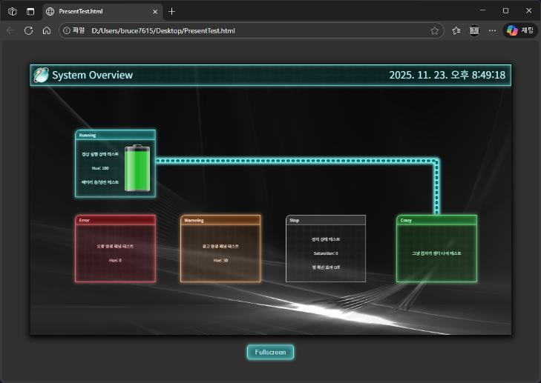
Demo
Web 페이지 기반 모니터링 화면 예

Slide 21
03
토이 프로젝트 적용 사례 소개

Slide 22
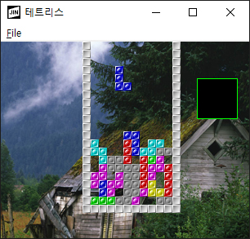
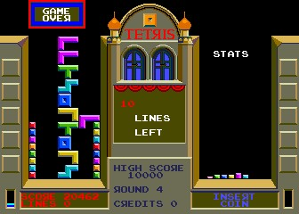
개발 동기
테트로미노를 연결된 모양으로 예쁘게 만들어보고 싶다!

Slide 23
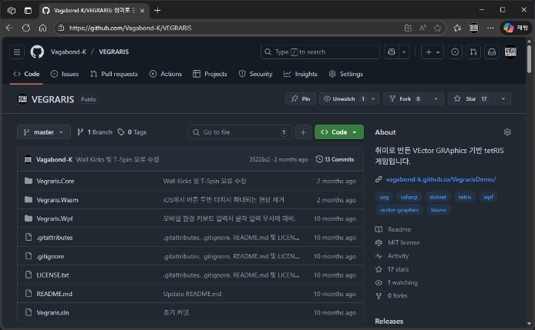
VEGRARIS – Vector Graphics 기반 TETRIS
https://github.com/Vagabond-K/VEGRARIS

Slide 24
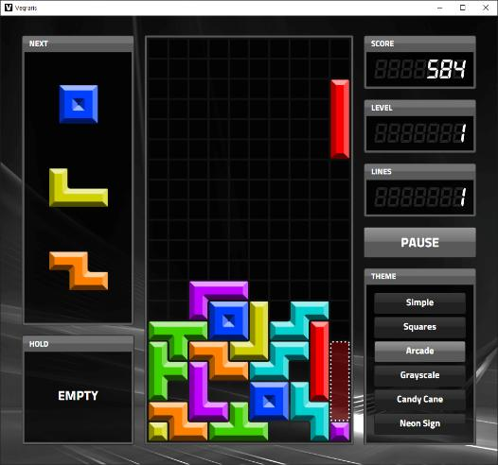
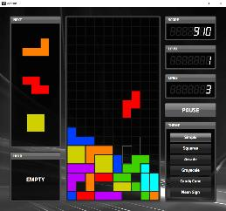
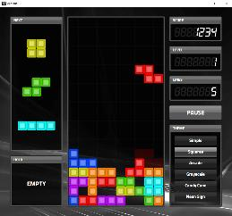
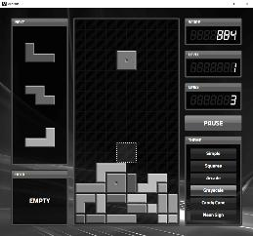
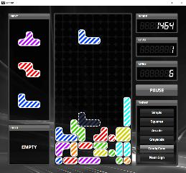
WPF 기반 구현

Slide 25
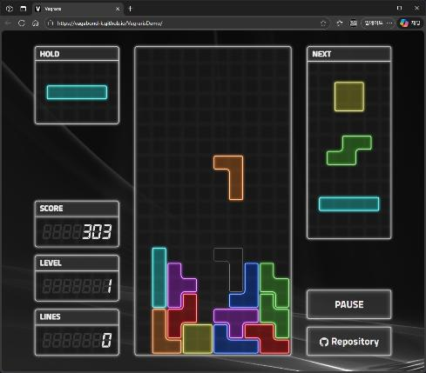
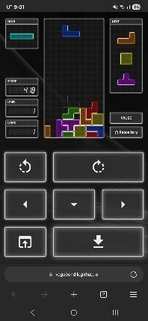
Blazor 기반 구현
https://vagabond-k.github.io/VegrarisDemo

Slide 26
벡터 그래픽스로 테트로미노 그리기
(0, 0)
(1, 0)
(2, 0)
(3, 0)
(4, 0)
(0, 0)
(1, 0)
(2, 0)
(3, 0)
(4, 0)
(0, 1)
(1, 1)
(2, 1)
(3, 1)
(4, 1)
(0, 1)
(1, 1)
(2, 1)
(3, 1)
(4, 1)
Left Top
Top Right
(0, 2)
(1, 2)
(2, 2)
(3, 2)
(4, 2)
(0, 2)
(1, 2)
(2, 2)
(3, 2)
(4, 2)
Bottom Left
(2, 3)
Right Bottom
(0, 3)
(1, 3)
(3, 3)
(4, 3)
(0, 3)
(1, 3)
(2, 3)
(3, 3)
(4, 3)
(0, 4)
(1, 4)
(2, 4)
(3, 4)
(4, 4)
(0, 4)
(1, 4)
(2, 4)
(3, 4)
(4, 4)

Slide 27
벡터 그래픽스로 테트로미노 그리기
(0, 0)
(1, 0)
(2, 0)
(3, 0)
(4, 0)
(0, 0)
(1, 0)
(2, 0)
(3, 0)
(4, 0)
(0, 1)
(1, 1)
(2, 1)
(3, 1)
(4, 1)
(0, 1)
(1, 1)
(2, 1)
(3, 1)
(4, 1)
(3, 2) ≠ (3, 1)
(0, 2)
(1, 2)
(2, 2)
(3, 2)
(4, 2)
(0, 2)
(1, 2)
(2, 2)
(3, 2)
(4, 2)
(2, 2)＝(3, 2)
(0, 3)
(1, 3)
(2, 3)
(3, 3)
(4, 3)
(0, 3)
(1, 3)
(2, 3)
(3, 3)
(4, 3)

Slide 28
벡터 그래픽스로 테트로미노 그리기
(0, 0)
(1, 0)
(2, 0)
(3, 0)
(4, 0)
(0, 1)
(1, 1)
(2, 1)
(3, 1)
(4, 1)
(0, 2)
(1, 2)
(2, 2)
(3, 2)
(4, 2)
(0, 3)
(1, 3)
(2, 3)
(3, 3)
(4, 3)

Slide 29
벡터 그래픽스로 테트로미노 그리기
(0, 0)
(1, 0)
(2, 0)
(3, 0)
(0, 1)
(1, 1)
(2, 1)
(3, 1)
(0, 2)
(1, 2)
(2, 2)
(3, 2)
(0, 3)
(1, 3)
(2, 3)
(3, 3)

Slide 30
WPF의 StreamGeometry 생성 예시
class Tetromino
{
public StreamGeometry Geometry { get; }
public Piece()
{
StreamGeometry geometry = new StreamGeometry();
geometry.FillRule = FillRule.EvenOdd;
using (StreamGeometryContext ctx = geometry.Open())
{
ctx.BeginFigure(new Point(10, 100), true, true);
ctx.LineTo(new Point(100, 100), true, false);
ctx.LineTo(new Point(100, 50), true, false);
}
geometry.Freeze();
Geometry = geometry;
}
}
<Path Data="{Binding Geometry}" Fill= ... />
C# & XAML

Slide 31
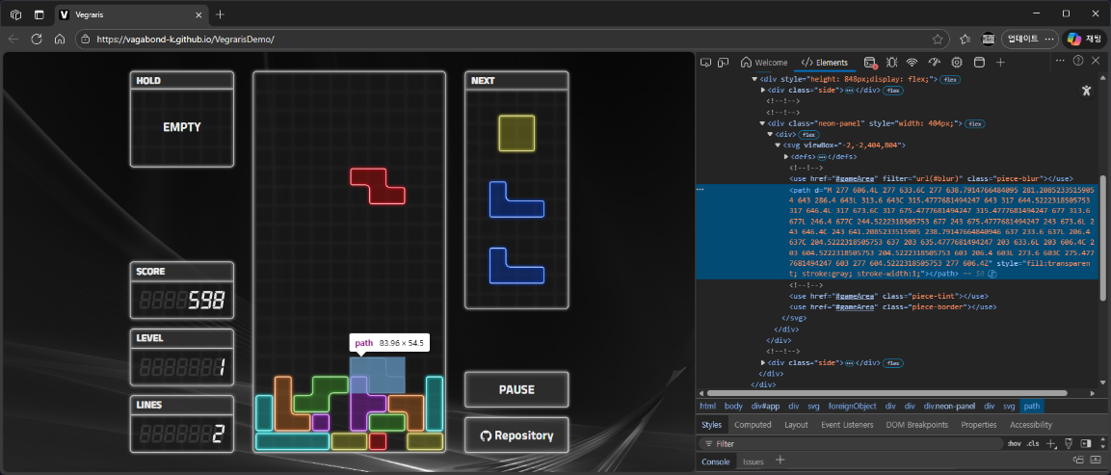
인라인 SVG로 테트로미노 그리기

Slide 32
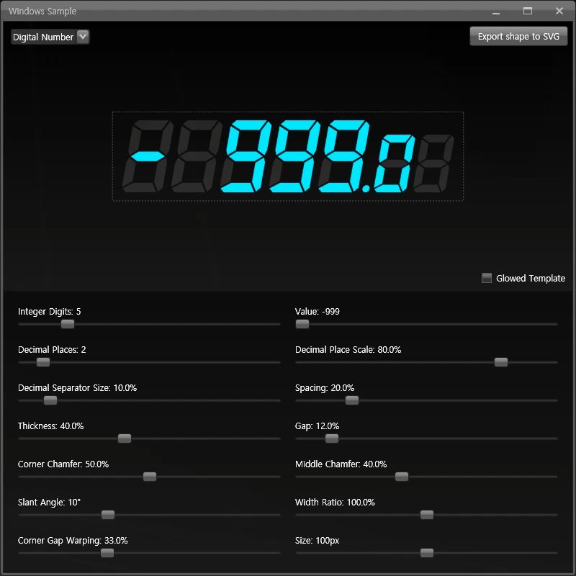
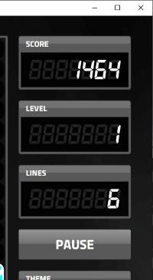
7-세그먼트 디지털 숫자
https://github.com/Vagabond-K/VagabondK.Indicators
파라미터 기반 디지털 숫자 생성 기능

Slide 33
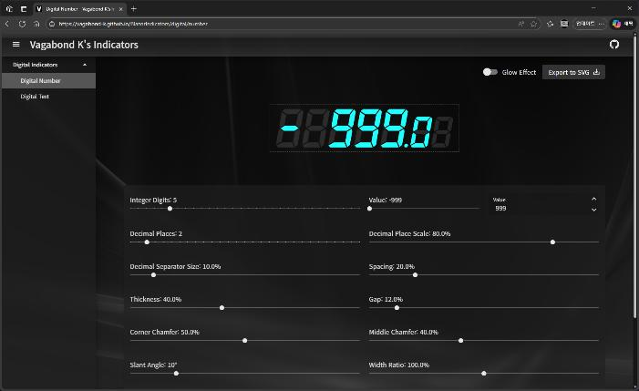
7-세그먼트 디지털 숫자
https://vagabond-k.github.io/BlazorIndicators

Slide 34
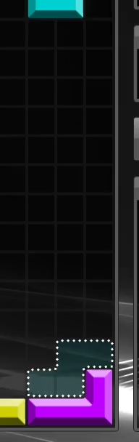
애니메이션 활용 (WPF)
<DataTemplate DataType="{x:Type vgtt:DropTrace}">
<Grid Opacity="0.4">
<UIElement.CacheMode>
<BitmapCache/>
</UIElement.CacheMode>
<Path DataContext="{Binding MovingPath, Converter={StaticResource TraceConverter}}"
Data="{Binding}" Fill="{Binding Fill, ElementName=path}">
...
</Path>
<Path x:Name="path" Data="{Binding Path, Converter={StaticResource PieceConverter}}">
<Path.Fill>
<SolidColorBrush Color="{Binding Tetromino, Converter={StaticResource ColorConverter}}"/>
</Path.Fill>
</Path>
<Grid.Triggers>
<EventTrigger RoutedEvent="Loaded">
<BeginStoryboard>
<Storyboard>
<DoubleAnimation Storyboard.TargetProperty="Opacity" To="0" Duration="1"/>
</Storyboard>
</BeginStoryboard>
</EventTrigger>
</Grid.Triggers>
</Grid>
</DataTemplate>
XAML

Slide 35
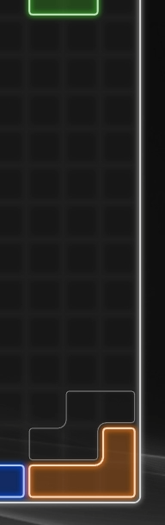
애니메이션 활용 (Blazor + SMIL)
@using Vegraris.Tracing
@inject PieceDrawingFactory PieceDrawingFactory
@inject ColorConverter ColorConverter
@if (DropTrace != null)
{
<svg>
<g filter="url(#blur)" style="color:@ColorConverter.ToColor(DropTrace.Tetromino);opacity:0.3; ">
<animate attributeName="opacity" to="0.0" dur="1s" fill="freeze" repeatCount="1" />
<mask id="@($"dtm_{DropTrace.GetHashCode()}")">
<path d="@PieceDrawingFactory.Create(DropTrace.MovingPath)" style="fill:url(#dropTraceOpMask);" />
</mask>
<path d="@PieceDrawingFactory.Create(DropTrace.MovingPath)“
style="fill:currentColor; mask:url(#@($"dtm_{DropTrace.GetHashCode()}"))" />
<path d="@PieceDrawingFactory.Create(DropTrace.Path)" style="fill:currentColor;" />
</g>
</svg>
}
@code {
[Parameter]
public DropTrace? DropTrace { get; set; }
}
Razor

Slide 36
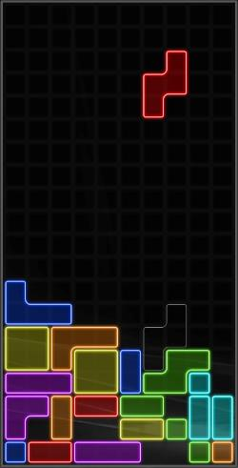
네온 사인 테마
<Path Data="{Binding Geometry}" Fill="Magenta" Stroke="Magenta" StrokeThickness="6" Opacity="0.3">
<UIElement.Effect>
<BlurEffect/>
</UIElement.Effect>
</Path>
<Path Data="{Binding Geometry}" Stroke="White" StrokeThickness="2" Opacity="0.7"/>
XAML

Slide 37
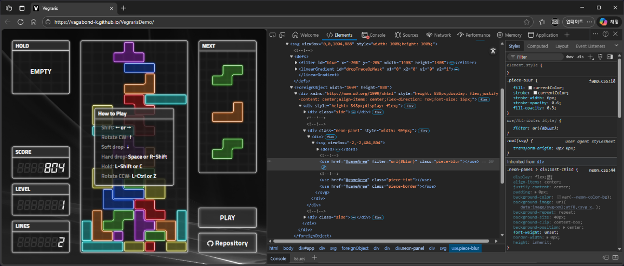
SVG 필터를 이용한 네온 사인 테트로미노

Slide 38
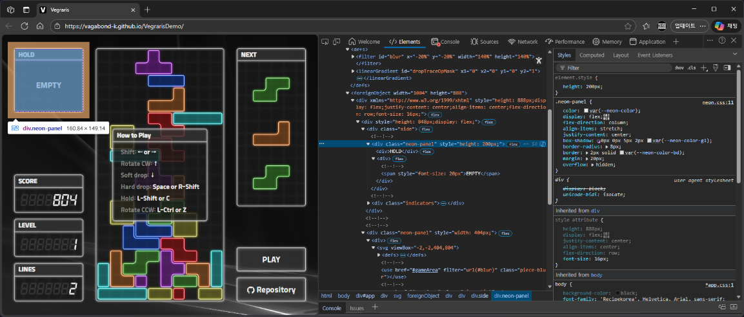
CSS를 이용한 네온 사인 패널

Slide 39
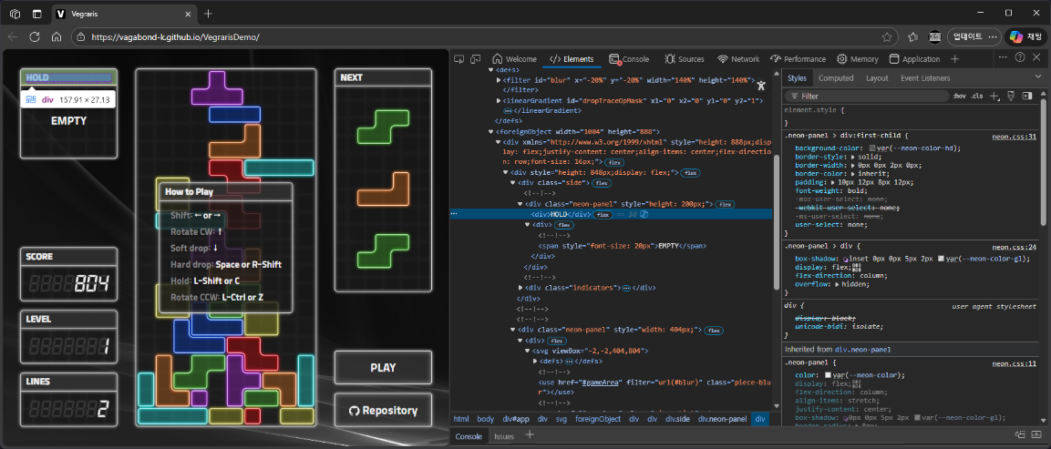
CSS를 이용한 네온 사인 패널

Slide 40
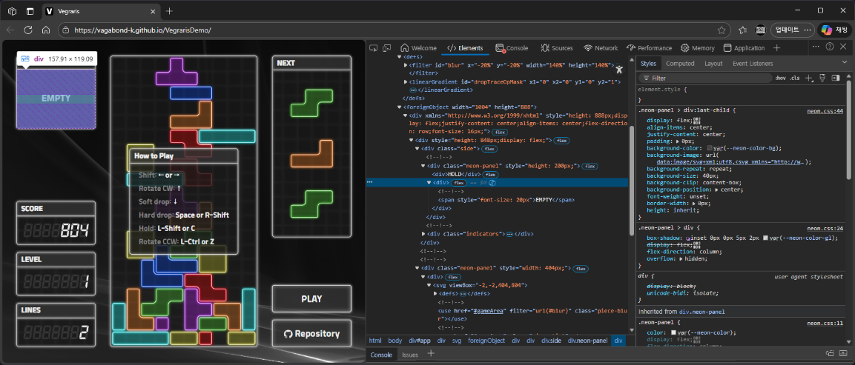
CSS를 이용한 네온 사인 패널

Slide 41
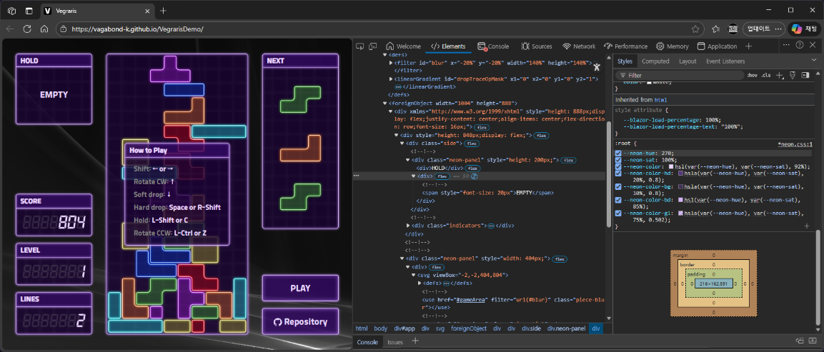
CSS를 이용한 네온 사인 패널

Slide 42

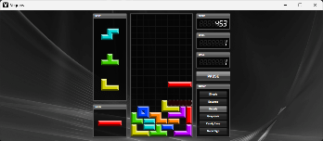
Viewbox를 이용한 해상도 중립적 구현
<Window ...>
<Window.Background>
<ImageBrush ImageSource="/Images/background.jpg" Stretch="UniformToFill"/>
</Window.Background>
<Viewbox x:Name="root" StretchDirection="DownOnly" TextBlock.FontFamily="#Recipekorea">
<Grid Margin="10" Grid.IsSharedSizeScope="True">
<Grid.Resources>...</Grid.Resources>
<Grid.ColumnDefinitions>
<ColumnDefinition SharedSizeGroup="SideArea"/>
<ColumnDefinition/>
<ColumnDefinition SharedSizeGroup="SideArea"/>
</Grid.ColumnDefinitions>
<Grid Grid.Column="0" DataContext="{Binding Game}">...</Grid>
<ContentControl Grid.Column="1" Style="{StaticResource GamingAreaBorder}">
<Grid ClipToBounds="True">
<Rectangle Opacity="0.5" Fill="{DynamicResource GamingAreaBrush}">
<Rectangle.CacheMode>
<BitmapCache/>
</Rectangle.CacheMode>
</Rectangle>
<Grid Style="{StaticResource HideInPause}" DataContext="{Binding Game}">
<ContentPresenter Style="{DynamicResource GamingArea}" Content="{Binding}"/>
</Grid>
</Grid>
</ContentControl>
<Grid Grid.Column="2">...</Grid>
</Grid>
</Viewbox>
</Window>
XAML

Slide 43
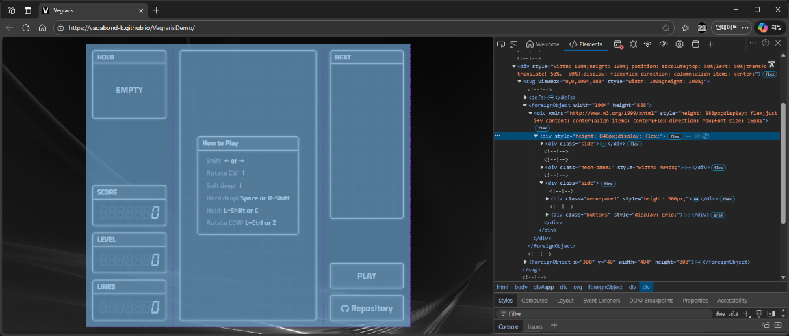
인라인 SVG를 이용한 해상도 중립적 구현

Slide 44
04
SVG, SMIL 사용시 주의사항

Slide 45
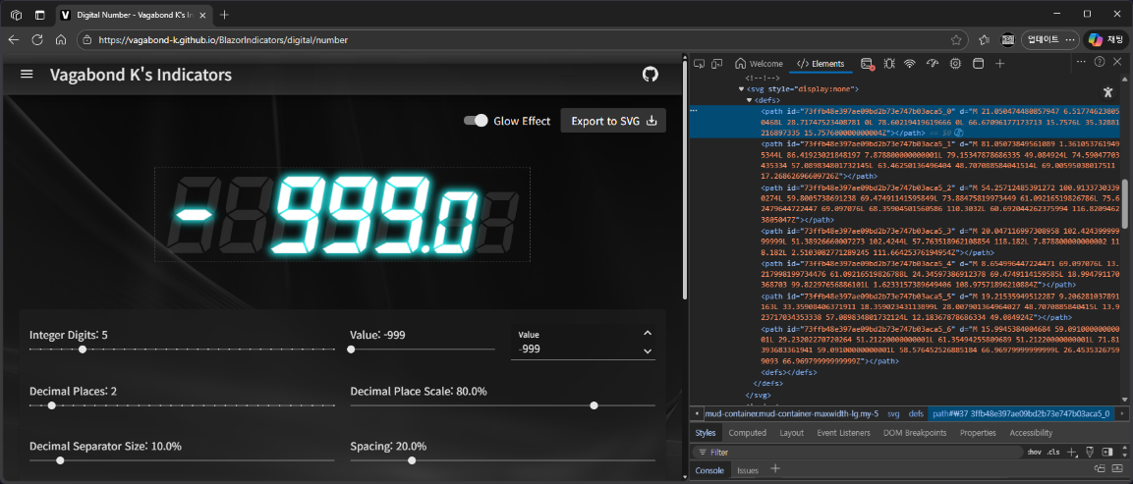
Diff 성능 향상을 위한 use 태그 사용

Slide 46
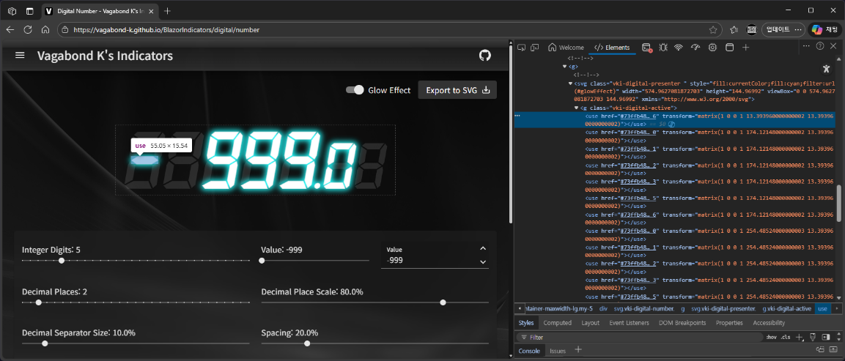
Diff 성능 향상을 위한 use 태그 사용

Slide 47

Safari에서의 foreignObject 버그
opacity
position
transform
transition
calc
webkit-transform-style
webkit-backface-visibility

Slide 48
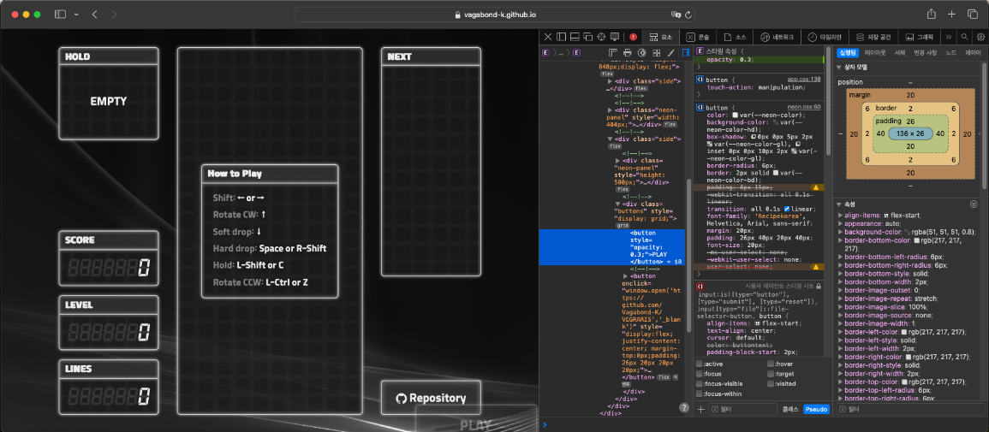
Safari에서의 opacity 속성 버그 예시

Slide 49
SMIL 타임라인 격리
SMIL 애니메이션은 svg 태그 단위로 타임라인 공유
새로운 타임라인을 가지는 요소는 svg 태그로 감싸야 함
Razor
@page "/"
<svg viewBox="0,0,500,500" style="width: 500px;height: 500px; background-color: black;">
@foreach (int i in list)
{
<svg>
<ellipse cx="@(i * 30 + 20)" cy="20" rx="10" ry="10" fill="white">
<animate attributeName="cy" to="400" dur="5s" fill="freeze" repeatCount="indefinite" />
</ellipse>
</svg>
}
</svg><br/>
<button class="btn btn-primary" @onclick="AddEllipse">Add Ellipse</button>
@code {
List<int> list = new List<int>();
private void AddEllipse() => list.Add(list.Count);
}

Slide 50
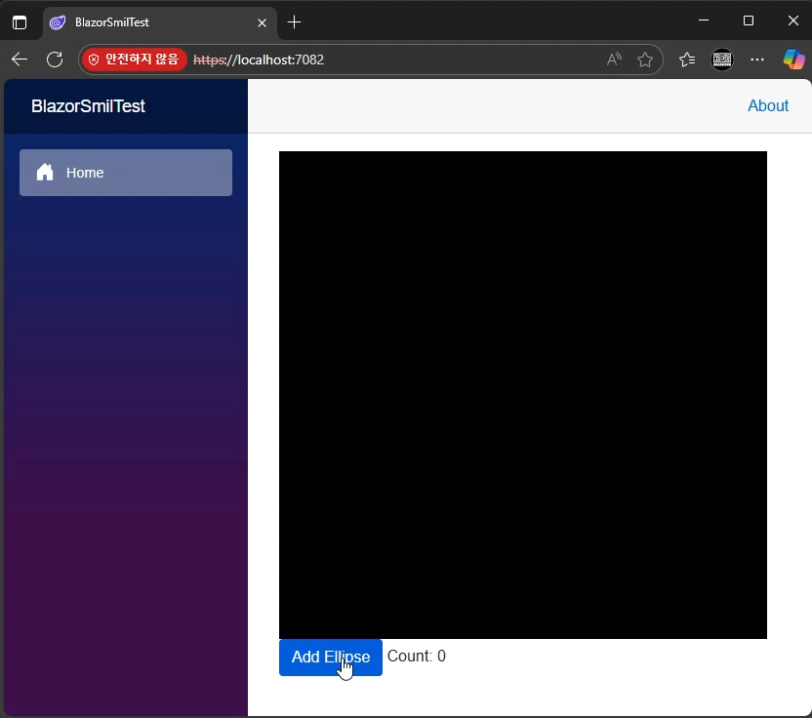

SMIL 타임라인 격리 예시

Slide 51
05
향후 개발 방향 및 마무리

Slide 52
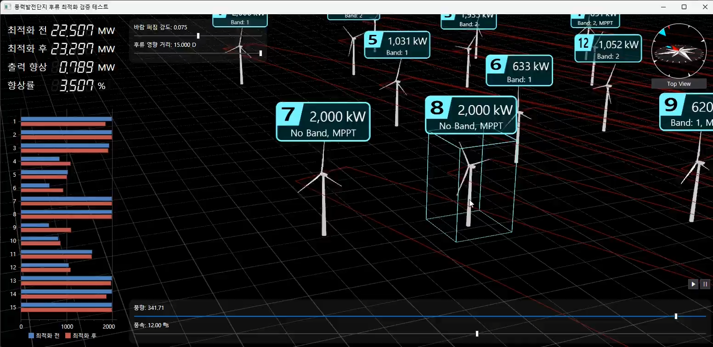

Slide 53
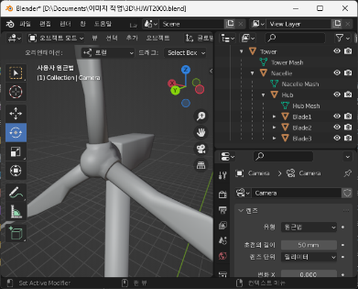
WPF의 3D 기능 대체 방안 모색
ModelVisual3D의 Children 속성
계층 기반 모델 관리 가능
Transform3D
Transform3DGroup 기반 다중 변환 조합
속성 기반 애니메이션
2D Visual 요소를 택스처로 사용 가능
동적 텍스처 애니메이션 가능

Slide 54
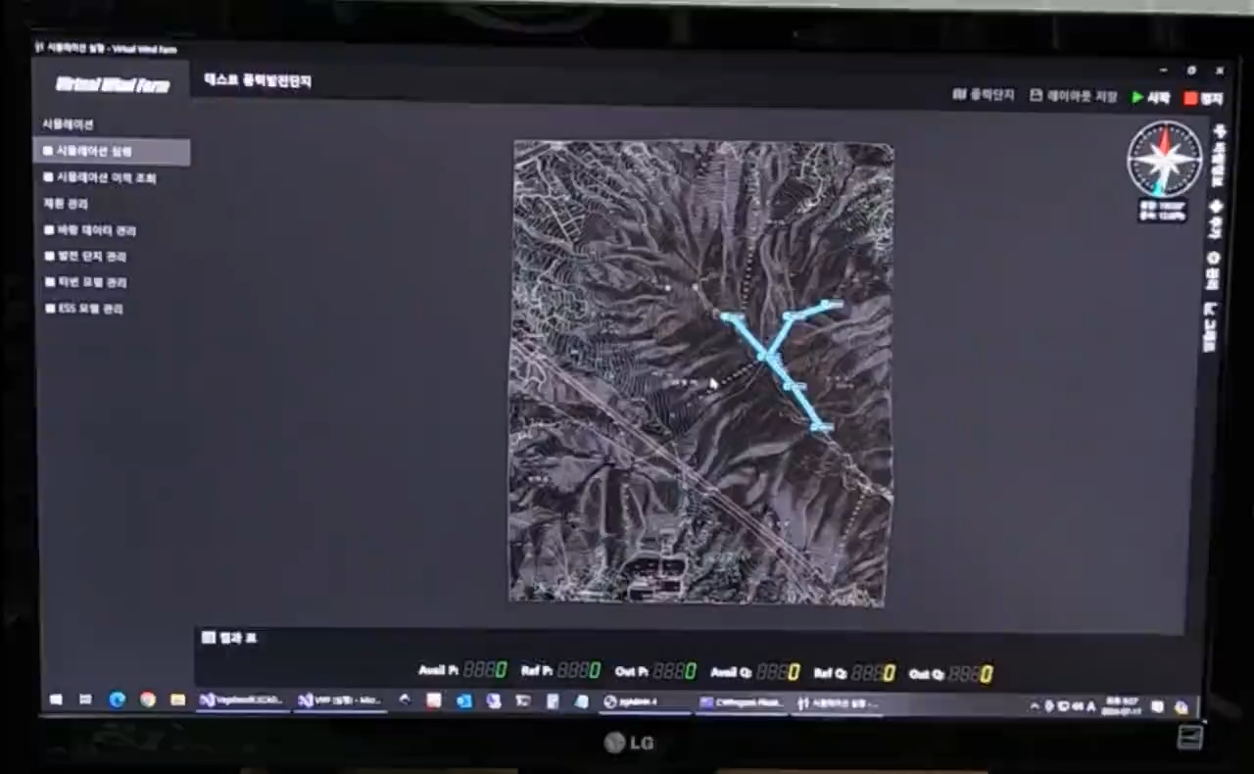

Slide 55
대체 방안 후보: Blazor3D
ThreeJS를 Blazor로 래핑
obj, fbx, gltf 등의 모델 파일 로딩 기능 제공
모델 Group 지원, 계층 기반 모델 관리 가능
다중 변환 조합 불가???
SVG 애니메이션을 텍스처로 사용할 수 있을까???

Slide 56

마무리하며...
vs.

Slide 57
But...

Slide 58
발표자 소개 – 김준형 Ph.D.
경남 창원의 어느 중소기업에서 20년 가까이 개발자로 근무 중
에너지 관리 시스템 개발 및 에너지 기술 연구 과제 수행
연구기관 SW 개발 용역 수행 (한국전기연구원, 한국전자기술연구원 등)
Microsoft MVP (2025)
개인 활동: Blog, GitHub, LinkedIn, YouTube
닉네임: Vagabond K
www.vagabond-k.com

Slide 59








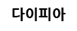
Special thanks to...

